Slide 1
ОДНОСКЛАДНІ РЕЧЕННЯ Частина І
Розроблено вчителем української мови та літератури Комунального закладу "Навчально-виховний комплекс "Криворізька спеціалізована школа І-ІІІ ступенів із поглибленим вивченням іноземних мов - дошкільний навчальний заклад" Криворізької міської ради Дніпропетровської області
Раєцькою Світланою Вікторівною

Slide 2
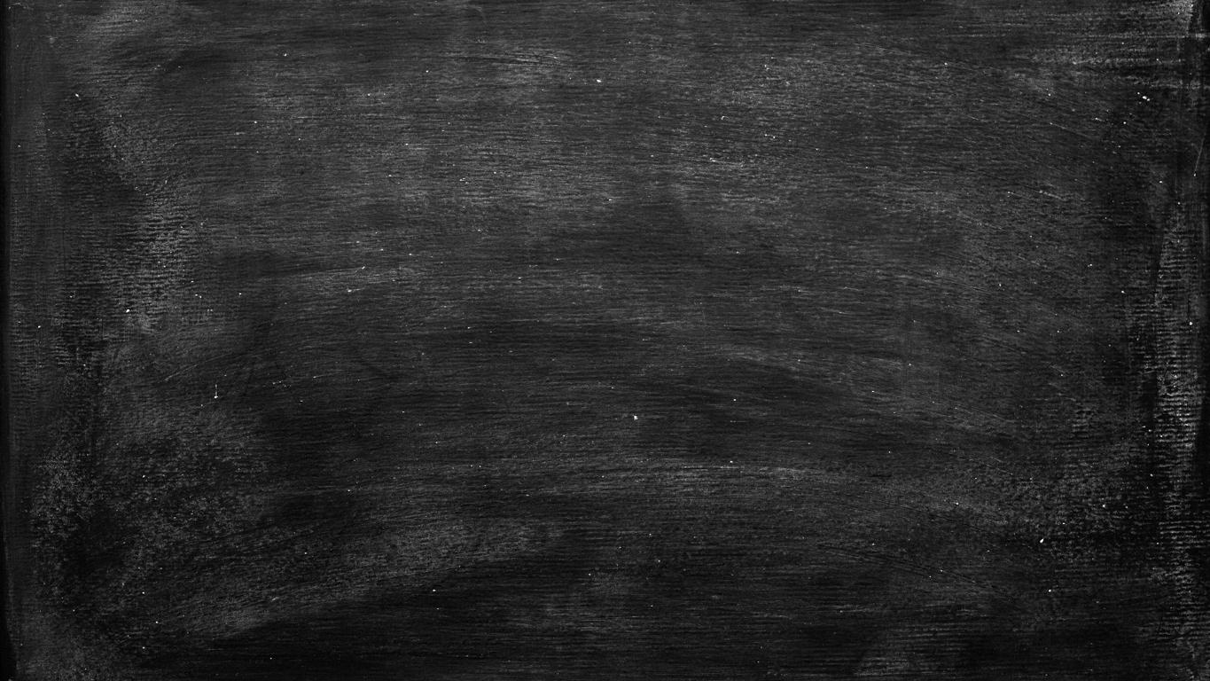
1. Односкладними називають речення, граматична основа яких складається з одного головного члена.
Правильно!
Помилка

Slide 3
2. Головний член односкладного речення можна називати підметом або присудком.
Помилка
Правильно!

Slide 4
3. Односкладні речення можуть бути лише поширеними.
Помилка
Правильно!

Slide 5
4. Односкладне речення може бути з головним членом у формі присудка (підмета)
Правильно!
Помилка

Slide 6
5. Означено – особовими реченнями називають односкладні речення, головний член яких означає дію, яку виконує конкретна особа.
Правильно!
Помилка

Slide 7
6. Форма дієслова 3 особи множини характерна для означено – особових речень.
Помилка
Правильно!

Slide 8
7. Форма дієслова 1 та 2 особи однини й множини теперішнього й майбутнього часу характерна для означено – особових речень.
Правильно!
Помилка

Slide 9
8. Форма дієслова 1 та 2 особи однини й множини умовного способу характерна для означено – особових речень.
Помилка
Правильно!

Slide 10
9. Неозначено – особовими називають односкладні речення, головний член яких означає дію, яку виконують невизначені особи.
Правильно!
Помилка

Slide 11
10. Форма дієслова 3 особи множини теперішнього чи майбутнього часу характерна для неозначено – особових речень.
Правильно!
Помилка

Slide 12
ДЖЕРЕЛА ПОСИЛАНЬ
1. Українська мова 8 клас (Заболотний О. В., Заболотний В. В.; Генеза, 2021) § 17

